Slide 1
ゲーム名
敵から逃げながらアイテムを拾っていく
ターゲット層は学生から大人まで

Slide 2
コンセプト

Slide 3
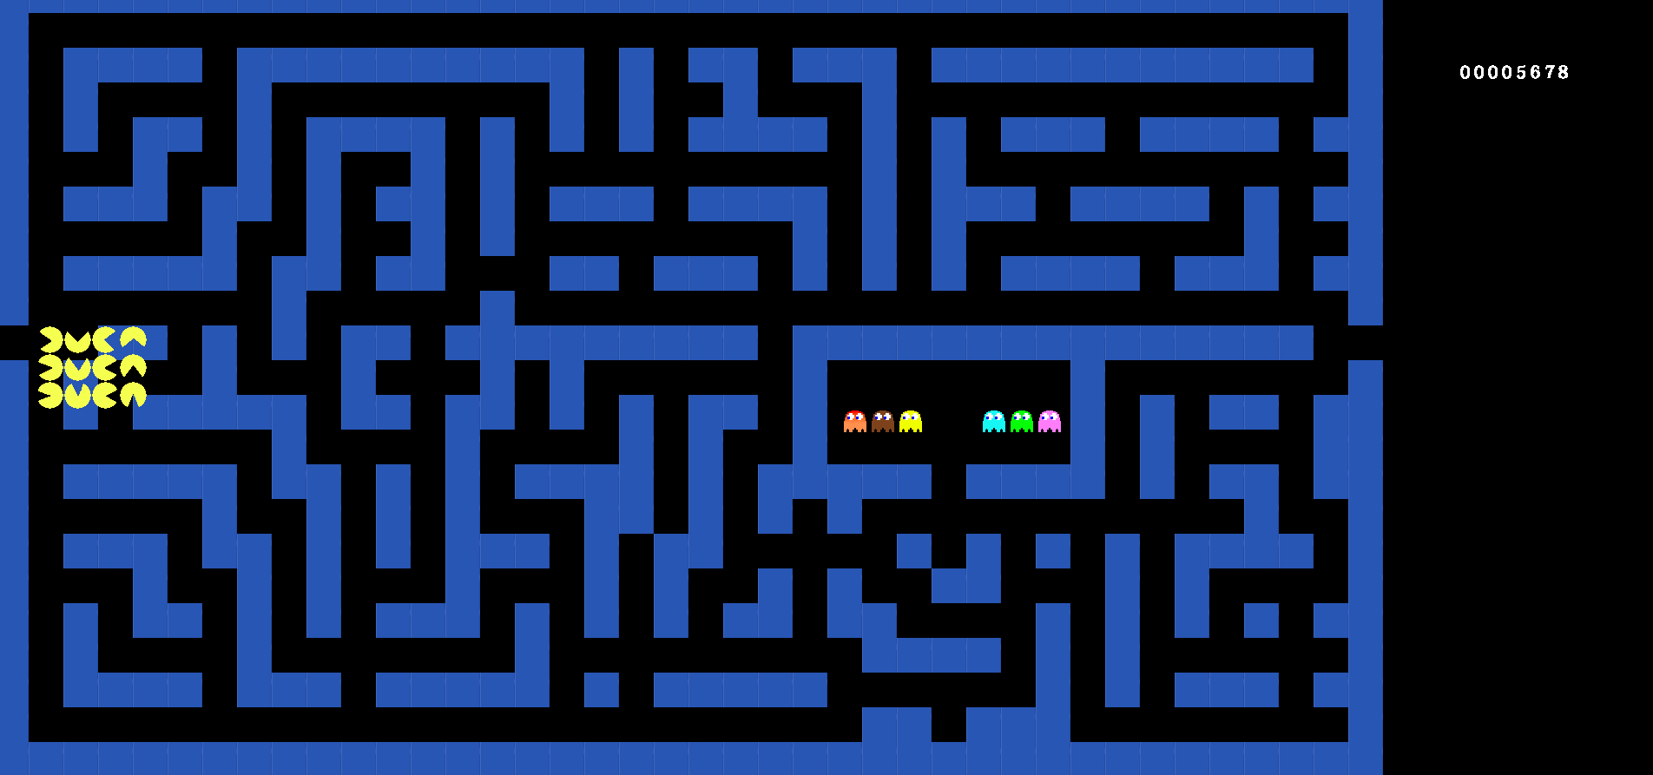
ゲーム説明
黄色の球体を動かしてマップに散らばっているアイテムを全て食べたらクリア
時間経過で待機していた敵が、プレイヤーを追いかけてきて敵につかまると残機が減り、全て無くなるとゲームオーバー

Slide 4
パックマン風
・マップ上のアイテムを、取りきると次のステージ(全3ステージ)
・敵に当たると、ゲームオーバー
・最終的なスコアで競う
・マルチをすることでクリアしやすい

Slide 5
作るもの
敵との判定
体力3つ
スコア表示
アイテム配置・回収
死亡エフェクト
敵のランダム移動
敵の追跡・逃亡
マップチェンジ
UI周り(スコア、体力)
マルチプレイ

